Slide 1


MASTER BARBER
CORTES precisos RESULTADOS
Impresionantes

Slide 2

OBJETIVOS ESPECIFICOS

Slide 3
Objetivos específicos
Gestionar inventario: Para poder llevar un mejor orden y especificar productos vendidos o recibidos, también ayudar a supervisar posibles robos y perdidas.
Facilitar la reserva de turnos: Esto sirve para simplificar las perdidas de clientes y agilizar el proceso de reserva y así evitar aglomeraciones.
Gestionar ventas: Poder tener unas estadísticas claras sobre productos que ya se han vendido e ingresos que se reciben por las compras de estos productos.

Slide 4
JUSTIFICACIÓN

Slide 5

Justificación
Para el logro de sus objetivos misionales y mejorar el rendimiento en la
calidad y prestación de los servicios que brinda Master Barber es necesario
construir un sistema de información que de solución a las reservas de turnos
y de a conocer los productos que están a la venta, esto genera un gran
beneficio para la Barberia en cuanto su reconocimiento y mejoras en sus funciones.
Los clientes al contar con un sistema de información realizaran reservas y compras
Mas seguras y eficaces.

Slide 6
BASE DE DATOS

Slide 7
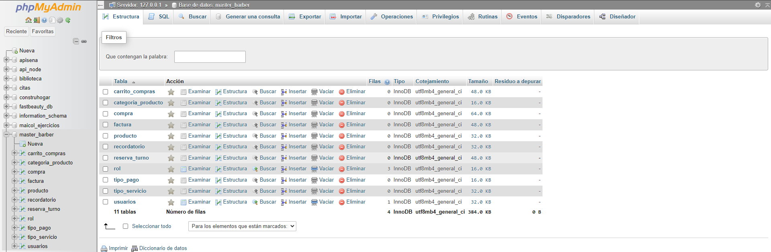
Creación Base De Datos
//localhost/phpmyadmin/index.php?route=/database/structure&db=master_barber

Slide 8
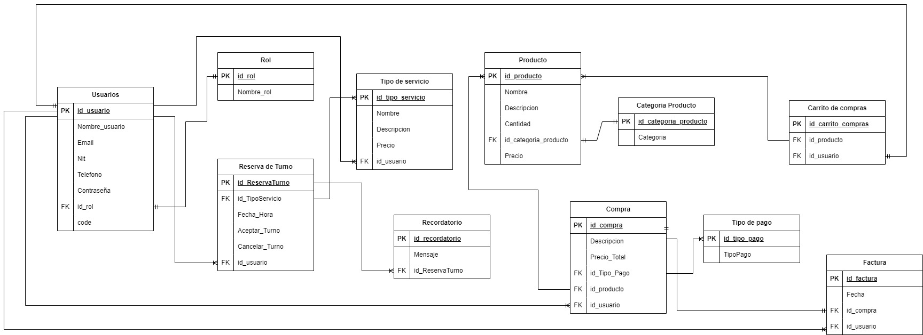
MER (MODELO ENTIDAD RELACION)

Slide 9
CONSULTAS BASE DE DATOS

Slide 10
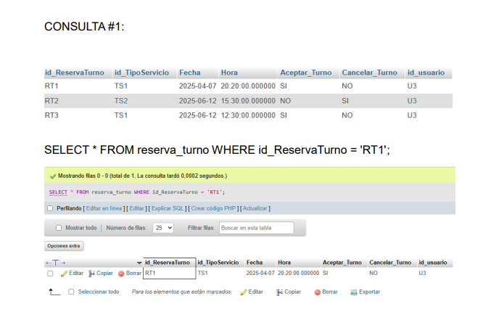
CONSULTAS
CONSULTAS.pdf

Slide 11
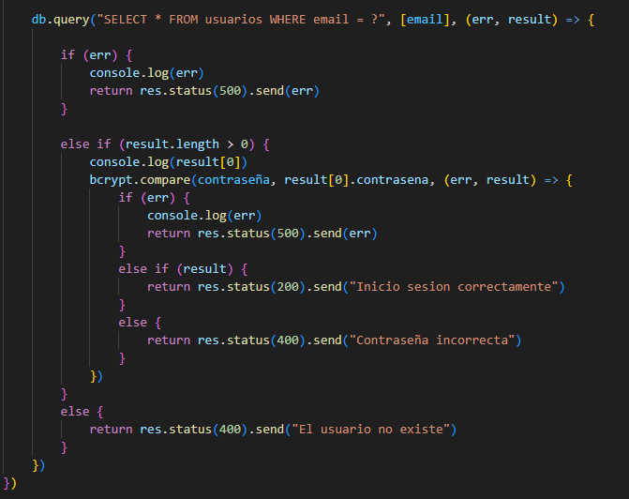
CONSULTAS

Slide 12
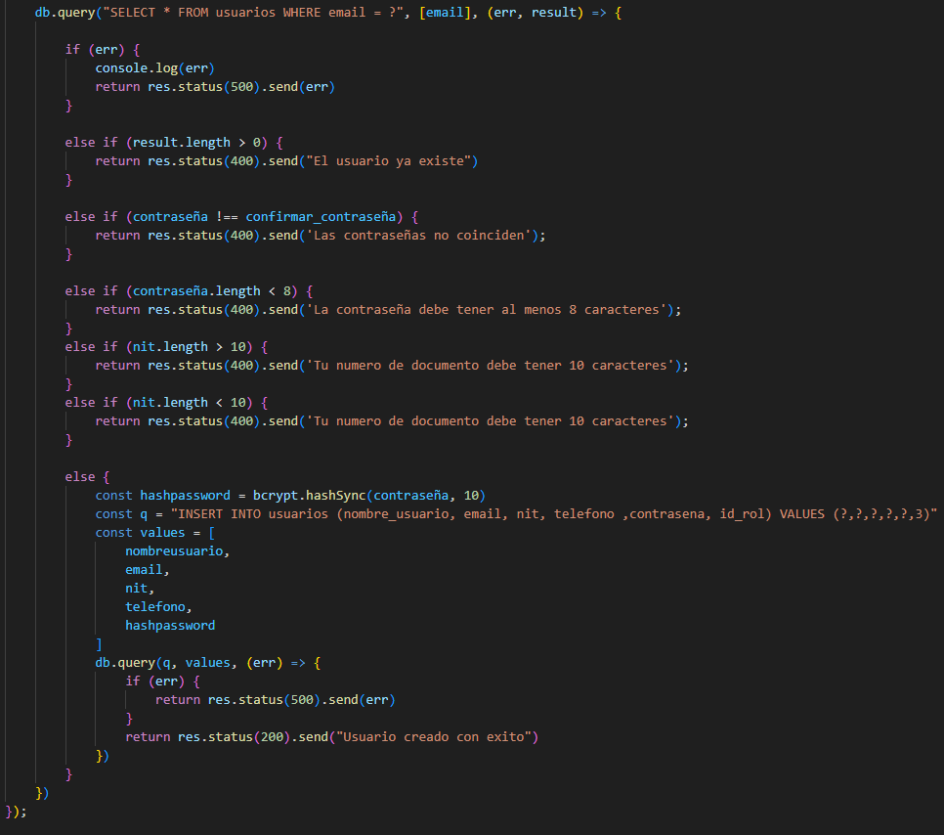
CONSULTAS

Slide 13
ENCRIPTACION DE DATOS

Slide 14
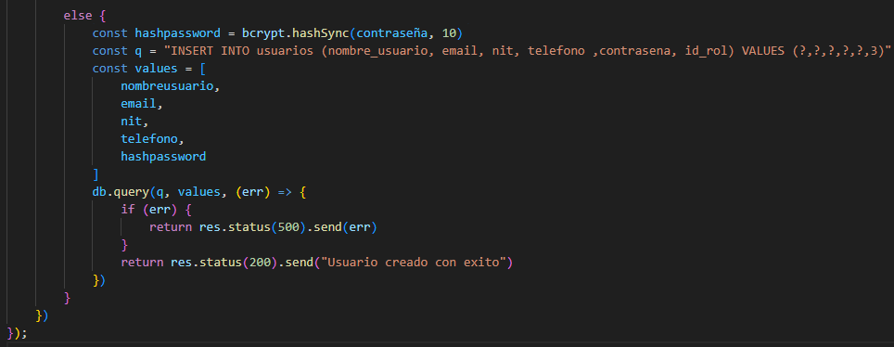
ENCRIPTACION DE PASSWORD

Slide 15
PROTOTIPO HTML-CSS

Slide 16
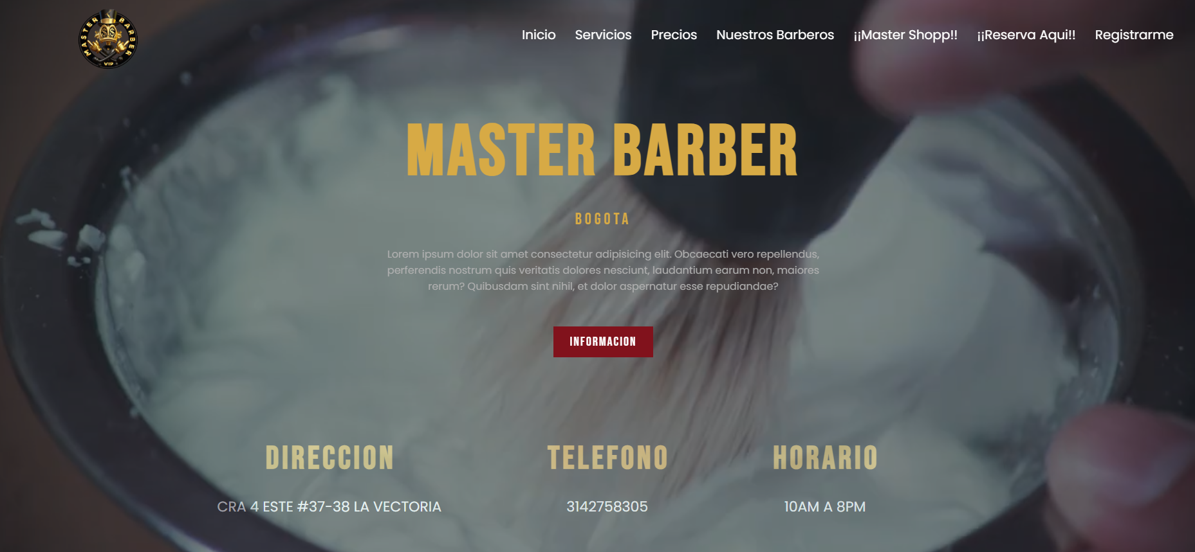
VISTA HTML Y CSS
file:///C:/Users/Aprendiz/Documents/GitHub/Practicas/Mater%20Barber/HTML-CSS/MASTER%20BARBER.html

Slide 17
FRONTEND FUNCIONAL

Slide 18
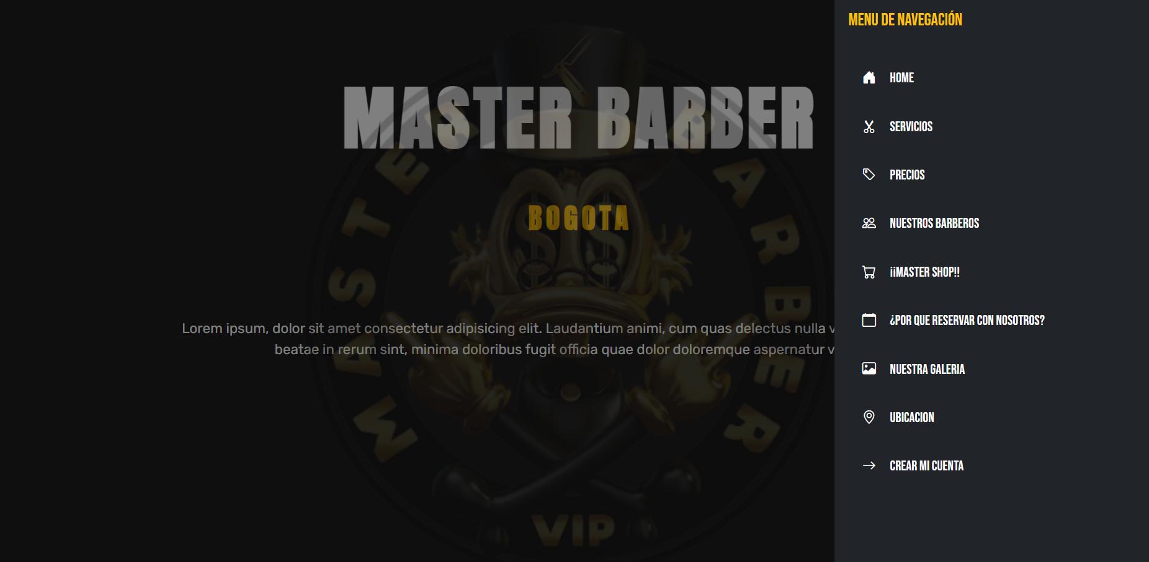
FRONTEND
http://localhost:5173

Slide 19
CONTROL DE VERSIONES

Slide 20
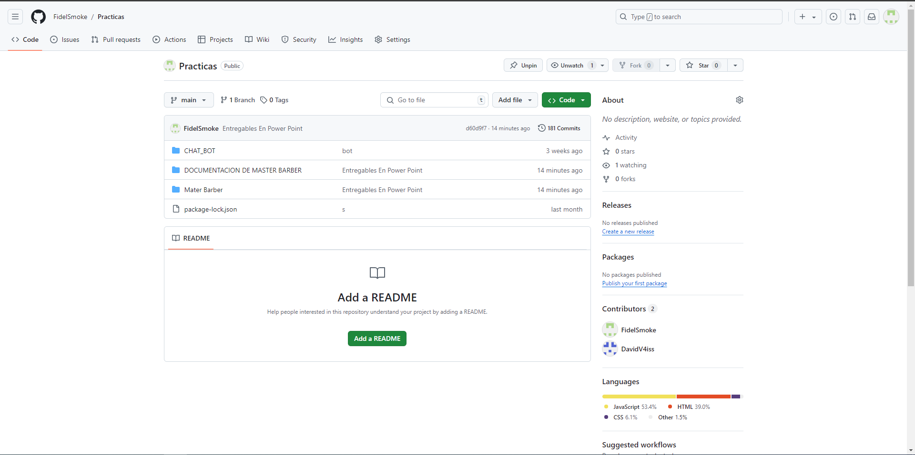
CONTROL DE VERSIONES
https://github.com/FidelSmoke/Practicas

Slide 21


